Slide 1
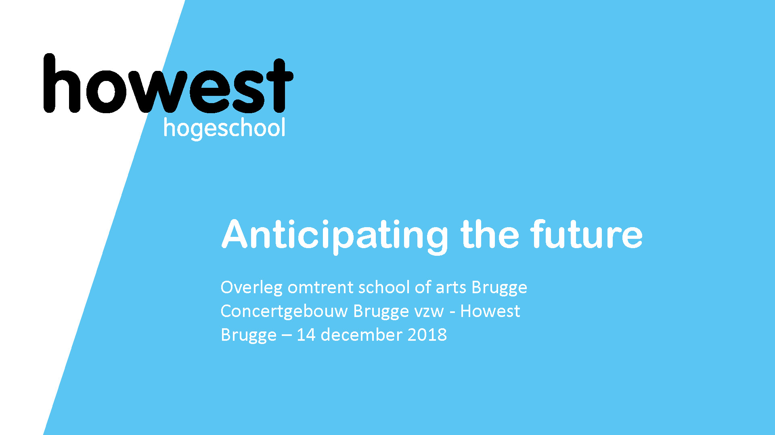
Workshop learn to study

Slide 2
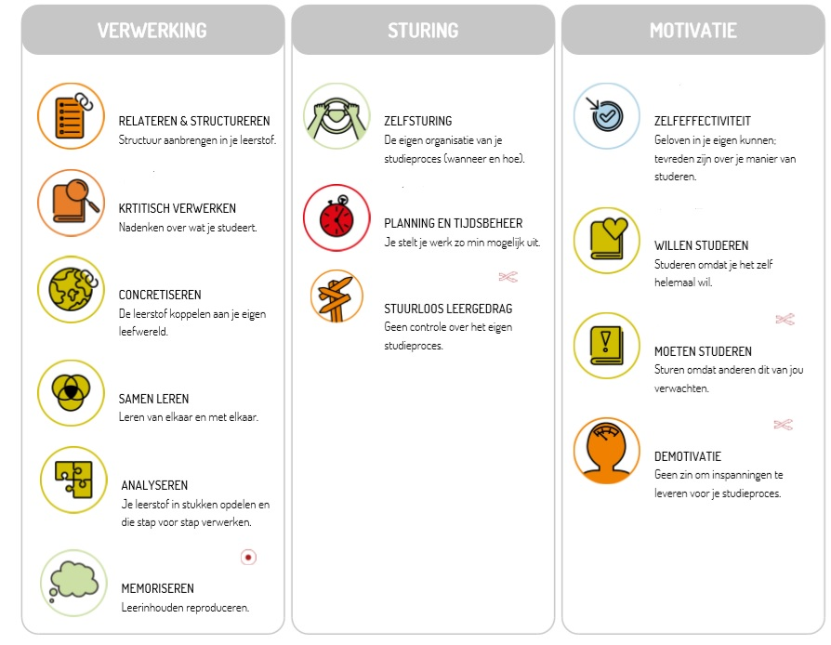
Which Lemo skills are covered here?
PROCESSING
MANAGEMENT
MOTIVATION
Self-direction
Process critically
Concretise
Rudderless learning
Make a personal appointment with your study coach
Learn together
Analyse
Memorise
Notes:
Uitleg lemo test: afgenomen → mailtje goleweb. → rapport geeft inzicht op je vaardigheden rond leerstof verwerken, sturing en hoe het met je motivatie gesteld is.
Deze factoren zijn van belang om te slagen voor je richting. Mocht je niet zo’n test afgelegd hebben en heb je toch interesse, stuur een mailtje naar uw talentcoach ( zie website)
Scoor je minder of is er nog groeimarge bij … dan speelt deze workshop hier op in
Link andere workshops
Link motivatie
Indien test niet afgelegd? Stuur gerust mailtje naar de studiecoach gelinkt aan jouw opleiding (zie website)

Slide 3
Steps in learning to study
Preparation time
Processing time
Study time
Visualisation processed content
Orientation for the lesson
Note-taking during the lesson
Idea structure
Idea content
Content in detail
Memorise
Repeat
& check
Schedule
Personalised table of contents
See note-taking workshop in class
See curriculum processing workshop

Slide 4
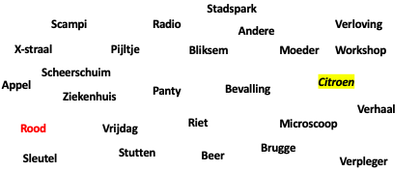
How do we remember?
Just testing:

Slide 5
How do we remember?
We remember
On average 8 to 12 words
First and last item
= priority effect and recency effect
Items you can interconnect → study within context
= narrative technique
Information visual, auditory and linked to movement
Items that may relate to you
Words you understand
Paper vs screen
By repetition

Slide 6
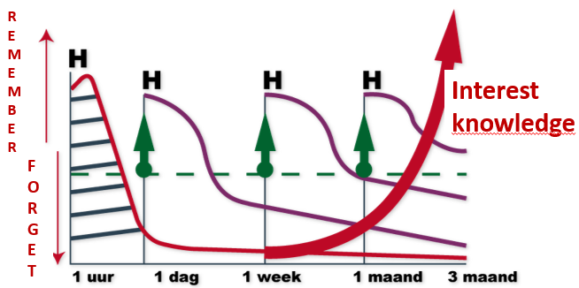
Hour
Day
Month
Month

Slide 7
What is memorisation?
‘Memorising learning material is a systematic way:
from a structure that you sought yourself,
understood and that gave you insight into the course.’

Slide 8
2 types of learning
Memorise
Learn by hard | Understanding learning
Only suitable for factual knowledge | All the rest
Definitions/Article terminology Formulas Table of contents Vocabulary | Insight and understanding Arguments Reasoning Coherent data
Merely reproducing | Explain meaning in your own words
Knowing | Be able to apply in cases
Check ECTS fiches

Slide 9
How to get started?
Study table of contents
Chapter by coherent whole/diagram
Exercises
Repeat and check

Slide 10
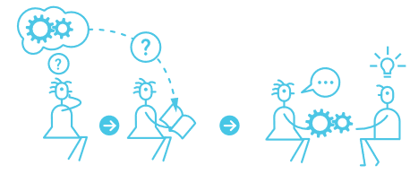
Study methods

Slide 11
6 best study methods according to science (1/4)

Slide 12
6 beste studiemethodes volgens de wetenschap (1/4)
Study staggered
Alternate learning
Ask questions and explain in your own words
Come up with concrete examples
Make visualisations/diagrams and drawings
Actively recall information

Slide 13
Mnemonics (2/4)
= reminders
Strategy to memorise hard-to-remember learning material
Linking few related concepts
Existing and self-invented
There are several ways to create mnemonic devices:
Acronym – ROYGBIV (red – orange – yellow – green – blue – indigo – violet)
Acrostic – How To Get Rid Of Those Unsatisfactory Results)
Songs, stories, rhymes
Memory chain
…
Notes:
Er bestaan verschillende soorten geheugensteuntjes. Hier worden enkele mogelijkheden opgesomd.
Een acroniem is een woord dat ontstaat door elke eerste letter van een reeks woorden in een gemakkelijke volgorde te plaatsen. Bijvoorbeeld: je wil de volgorde van de kleuren van een regenboog onthouden: Rood-Oranje-Geel-Groen-Blauw-Indigo-Violet: hier kan je het Acronime Roggbiv van maken. Dit kun je nu makkelijker onthouden.
Bij een acrostic gebruik je de eerste letter van elk woord om een aantal (andere) woorden in een betekenisvolle zin te plaatsen. Bijvoorbeeld: de volgorde van de bewerkingen in wiskundige vergelijkingen zijn: Eerste de Haakjes, dan Machten en Worteltekens, daarna pas Vermenigvuldigen en Delen en tot slot Optellen en Aftrekken. Zo kan je als acroniem de zin vormen: Hoe Moeten Wij Van Die Onvoldoendes Afkomen.
Je kan ook liedjes, verhalen en rijmpjes verzinnen over elementen/woorden die je moet onthouden. Doordat die elementen/woorden in je verhaal betekeisvol samenhangen, zullen ze langer blijven hangen.
Bij een geheugenketting leg je relaties tussen verschillende woorden. Je koppelt een eerste woord dat je wil onthouden aan een tweede, dat tweede woord koppel je aan een derde, deze aan een vierde,… Op die manier bekom je een geheugenketting.

Slide 14
Other techniques (3/4)
Story technique
Items you can interconnect, study within a context
Visual
Diagrams, scribble notes…
Auditory
Explain to yourself/others
Linked to movement
Walking around, hand signals…
Link to own environment
In own words
Word lists/flash cards (for ‘memorisation’ only)

Slide 15
Useful study tools (4/4)
Anki (app)
Quizlet
Wozzol
Chegg Flashcards

Slide 16
Repeat and check
What?
Anchoring the learning to be known
Gaining insight into what you already know and can do
How to?
Actively!
Reconstruct table of contents or outline (e.g. blank sheet)
Write down what you repeat = scribble notes
Check what you had forgotten → study again
Retake exercises/try exams
Repetition requires planning!

Slide 17
Concentration
Watch the video (in full)
Notes:
* Clue: als je op voorhand een vraag krijg, kan je veel gerichter kijken, te werk gaan. Je kende de passen maar zag de aap vb. niet. Door op voorhand duidelijk te weten wat je wil bereiken op het einde van jouw studeersessie kan je uw concentratie en focus beter vasthouden.

Slide 18
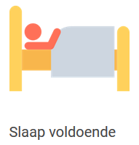
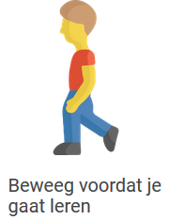
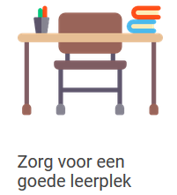
Optimise your concentration
Quiet and pleasant surroundings
Sufficient space
Few distractions
Digital capabilities
Get cold turkey
StayFocusd op de Chrome internetbrowser
FocalFilter voor alle internetbrowsers op Windows
SelfControl voor Mac
Eliminating background noise
Regular breaks: e.g. 50’ studying – 5’ break
Put your mobile phone far away
Get enough sleep
Move before you learn
Make sure you have a good place to study

Slide 19
Pomodoro method

Slide 20
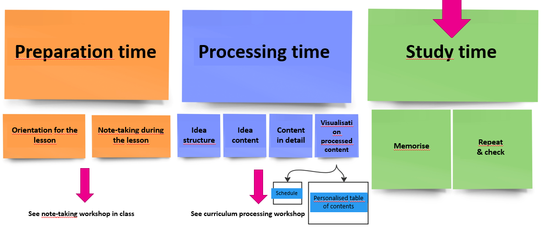
Roadmap for learning to study: in summary

Slide 21
Want to learn more?
Howest website for FAQs: https://www.howest.be/nl/stuvo/studiecoaching
Digital workshops on learning platform LEHO with course ‘STUVO Study Coaching’
Follow @stuvohowest on Instagram and TikTok
LEMO test and feedback report
Contact the study coach linked to your course
https://www.howest.be/nl/stuvo/studiecoaching

